Slide 1
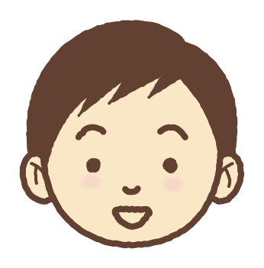
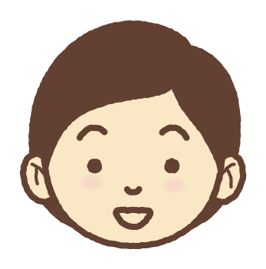
じぶんのからだ

Slide 2
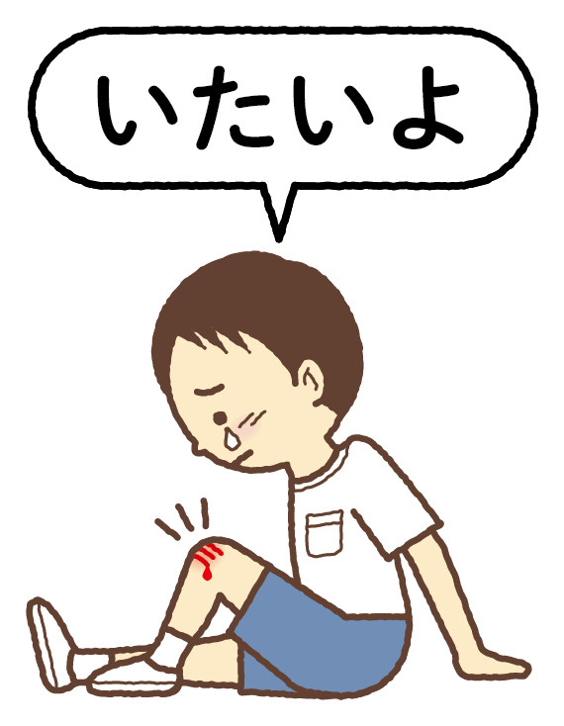
ころんで、ひざを
けがしたとき
どうする？
1

Slide 3
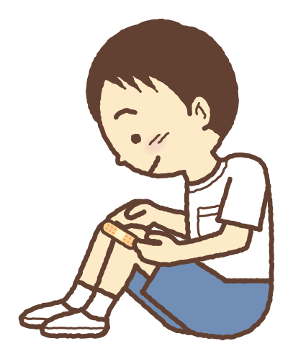
いたくなくなるように
けがをなおそうとするよね
2

Slide 4
じぶんのからだは
じぶんだけのもので
とってもだいじなんだよ
3

Slide 5
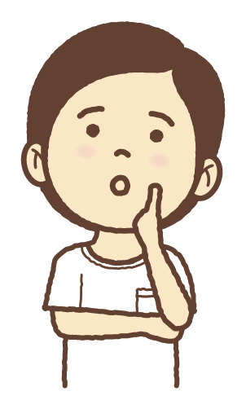
じぶんのからだを
だいじにするために
できることはなにかな？
4

Slide 6
じぶんだけの
だいじなところ
5

Slide 7
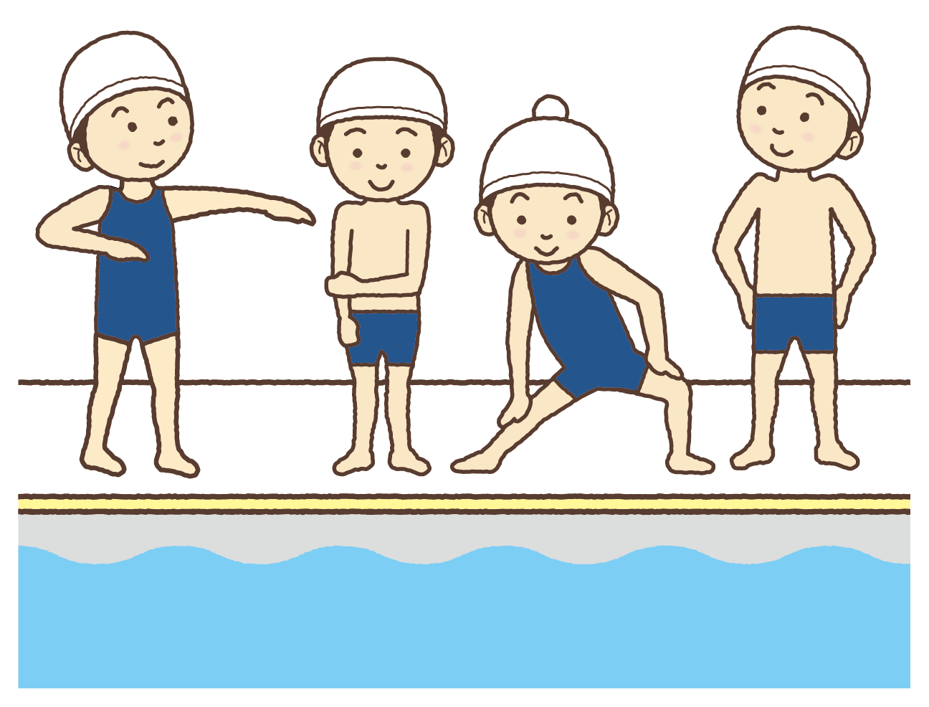
これからみんなで
ぷーるにはいるよ！
6

Slide 8
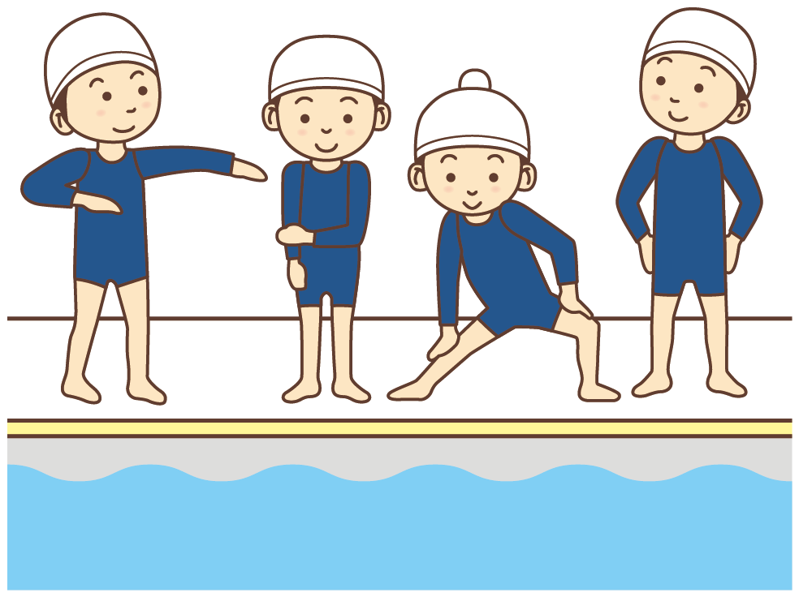
オプション
これからみんなで
ぷーるにはいるよ！
7

Slide 9
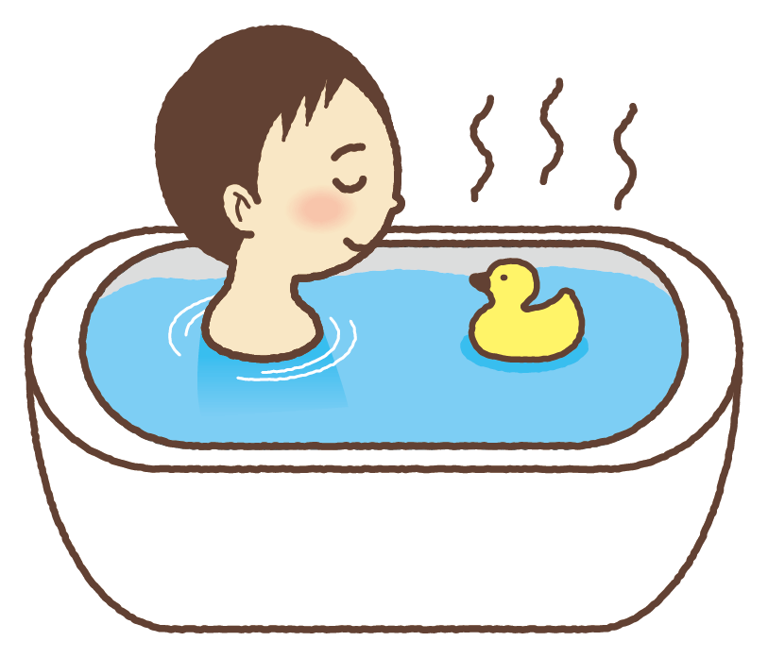
ぷーるにはいるとき、
みずぎをきるのはなぜかな？
おうちでおふろにはいるときは、
みずぎをきていないなあ…
8

Slide 10
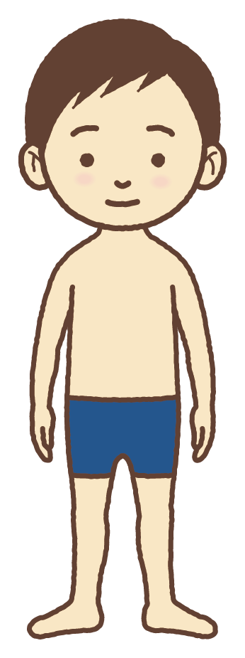
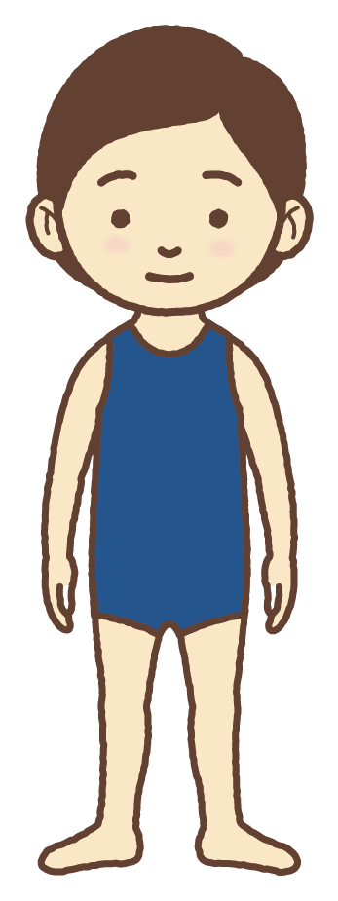
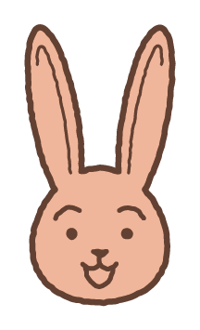
みずぎでかくれるところは
じぶんだけの
だいじなところだからだよ
くち・かお も だいじだよ
じぶんだけが みたり さわったりしていいところなんだ
9

Slide 11
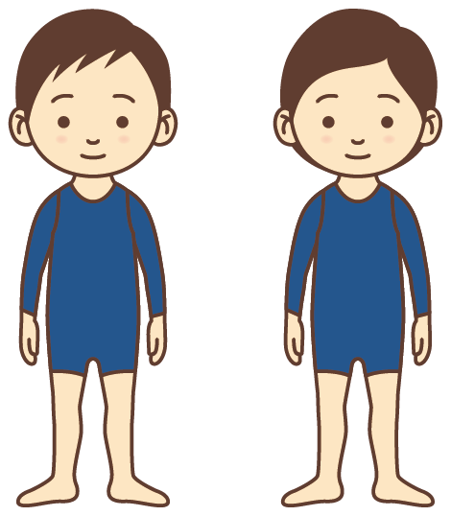
オプション
みずぎでかくれるところは
じぶんだけの
だいじなところだからだよ
くち・かお も だいじだよ
じぶんだけが みたり さわったりしていいところなんだ
10

Slide 12
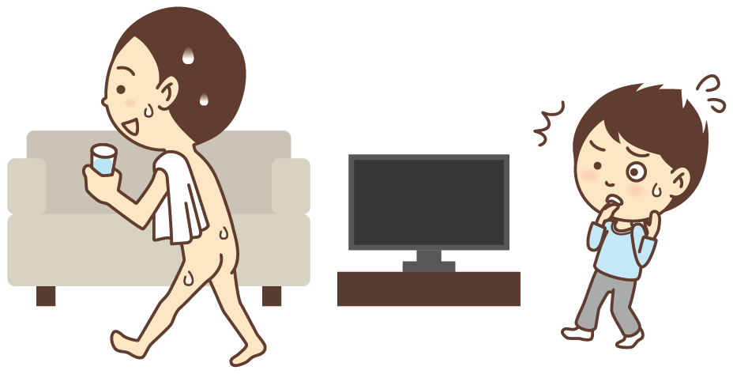
みずぎでかくれるところは、
みせたり、さわらせたり
しないようにしようね
11

Slide 13
みんなのからだもだいじだよ
12

Slide 14
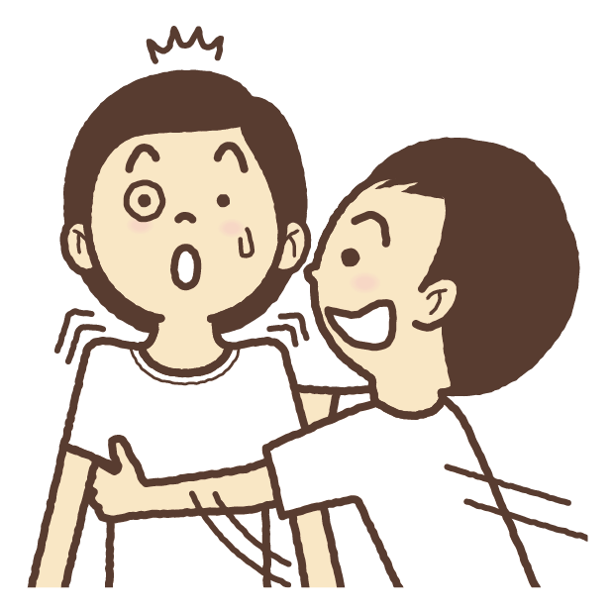
ほかのひとの
みずぎでかくれるところをみたり、
さわったりしないようにしようね
じぶんにされていやなことは
ほかのひとにも
しないようにしようね！
13

Slide 15
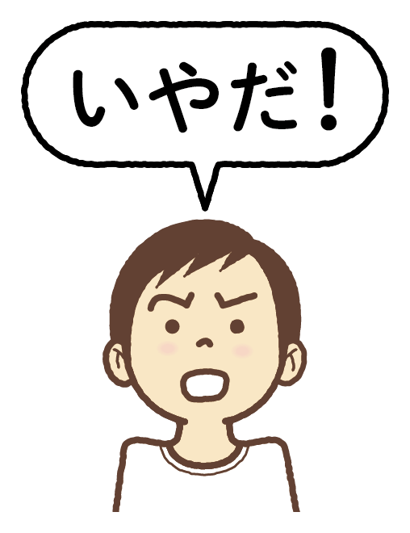
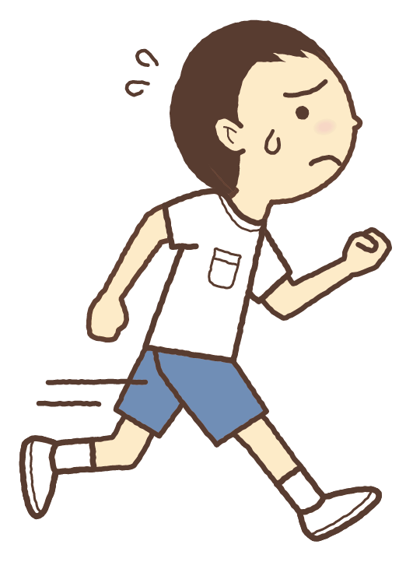
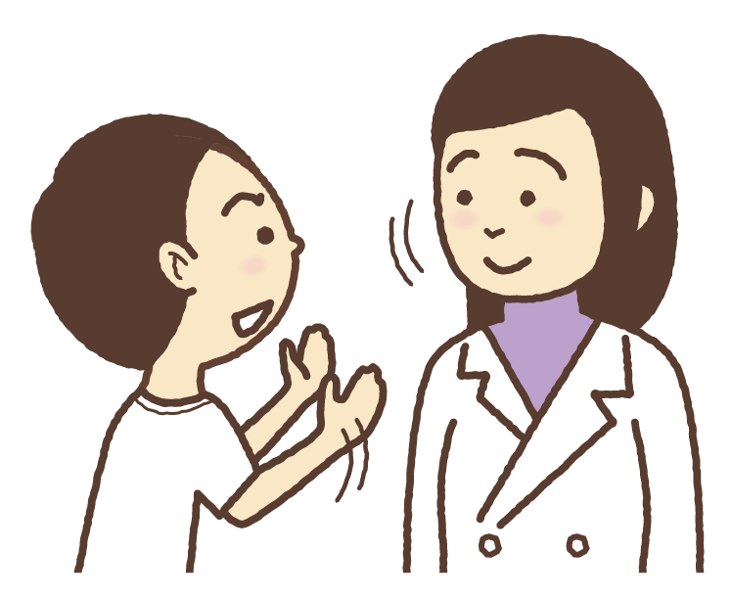
じぶんだけのだいじなところを
さわられていやなきもちになったら、
「いやだ！」といおう。にげよう。
あんしんできるおとなにおはなししよう。
14

Slide 16
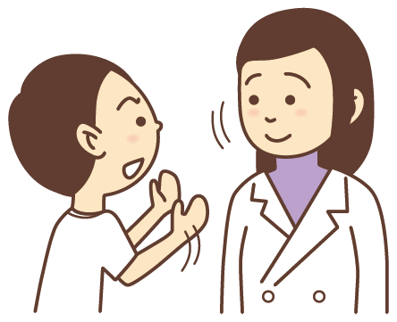
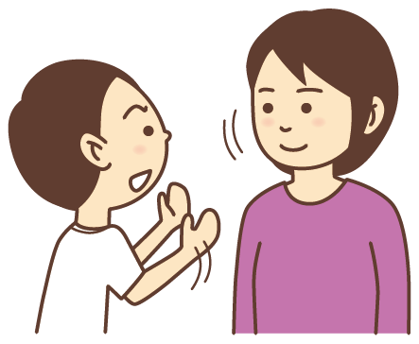
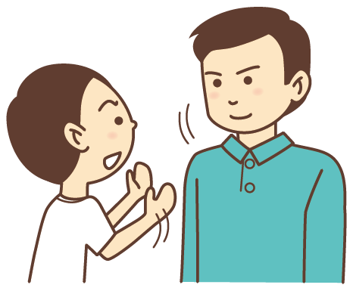
オプション
じぶんだけのだいじなところを
さわられていやなきもちになったら、
「いやだ！」といおう。にげよう。
あんしんできるおとなにおはなししよう。
15

Slide 17
いやなきもち
16

Slide 18
みんなであそんでいるとき、
びっくりしたり、いやなきもちになったり
するさわられかたをしたことある？
17

Slide 19
びっくりしたり、いやなきもちに
なったりするときって
どんなときかな？
18

Slide 20
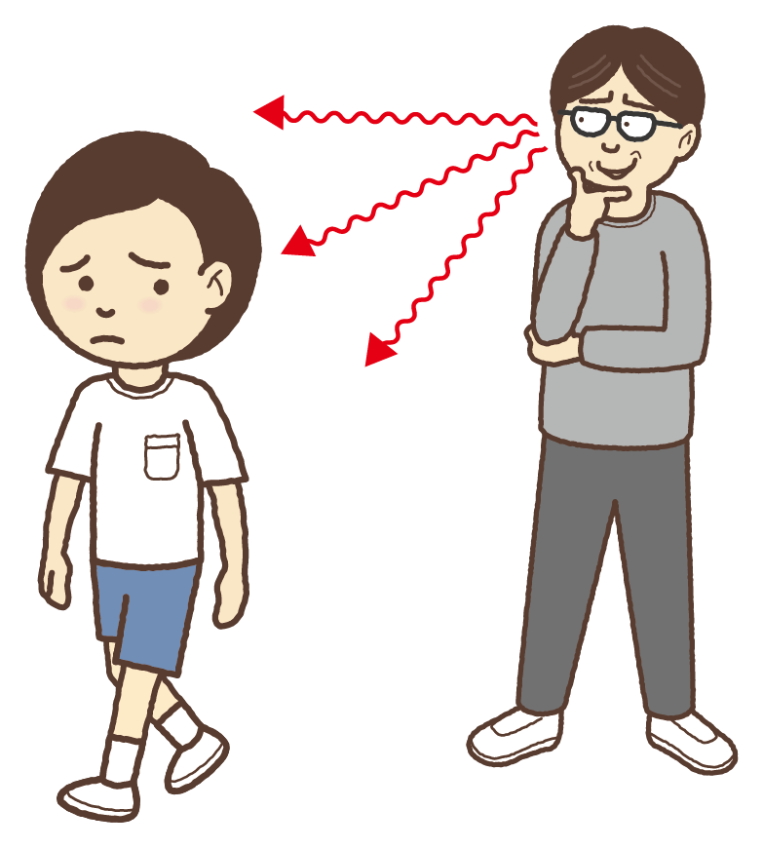
いきなりさわられたり、
じろじろみられたりしたら
びっくりしたり
いやなきもちになったりするよね
19

Slide 21
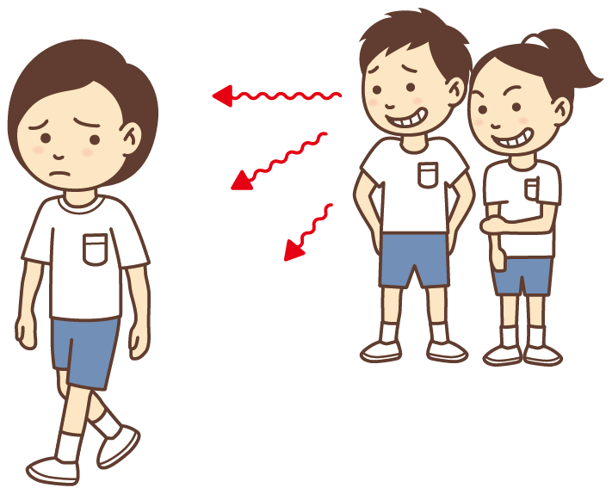
オプション
いきなりさわられたり、
じろじろみられたりしたら
びっくりしたり
いやなきもちになったりするよね
20

Slide 22
じぶんだけのだいじなところ
ってしってる？
21

Slide 23
みずぎでかくれるところは
じぶんだけの
だいじなところだよ
くち・かお も だいじだよ
じぶんだけが みたり さわったりしていいところなんだ
22

Slide 24
オプション
みずぎでかくれるところは
じぶんだけの
だいじなところだよ
くち・かお も だいじだよ
じぶんだけが みたり さわったりしていいところなんだ
23

Slide 25
みずぎでかくれるところは、
みせたり、さわらせたり
しないようにしようね
24

Slide 26
みんなのからだもだいじだよ
25

Slide 27
ほかのひとの
みずぎでかくれるところをみたり、
さわったりしないようにしようね
じぶんにされていやなことは
ほかのひとにも
しないようにしようね！
26

Slide 28
じぶんだけのだいじなところを
さわられていやなきもちになったら、
「いやだ！」といおう。にげよう。
あんしんできるおとなにおはなししよう。
27

Slide 29
オプション
じぶんだけのだいじなところを
さわられていやなきもちになったら、
「いやだ！」といおう。にげよう。
あんしんできるおとなにおはなししよう。
28

Slide 30
じぶんだけのだいじなところを
さわられていやなきもちになったら、
どうすればいいかな？
29

